Slide 1


Slide 2
^{РАССМАТРИВАЕТ}
^{ЖАЛОБЫ}
^{ХОДИТ}
^{НА ПРОВЕРКИ}
^{ВЕДЕТ РЕЕСТР}
^{ОПЕРАТОРОВ}
^{ВЕДЕТ РЕЕСТР}
^{БЛОКИРОВКИ САЙТОВ}

Slide 3
?

Slide 4
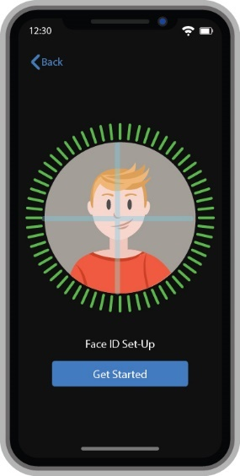

Slide 5
СОСТОЯНИЕ ЗДОРОВЬЯ
ПЕРСОНАЛЬНЫЕ
ДАННЫЕ
НОМЕР ВАШИХ ДОКУМЕНТОВ
ФАМИЛИЯ, ИМЯ,
ДАТА РОЖДЕНИЯ,
НОМЕР ТЕЛЕФОНА
ОТПЕЧАТКИ ПАЛЬЦЕВ,
ФОТОГРАФИЯ

Slide 7
БИОМЕТРИЧЕСКИЕ ПЕРСОНАЛЬНЫЕ ДАННЫЕ
Отпечаток пальца, рисунок радужной
оболочки глаза, код ДНК, слепок голоса и пр.
СПЕЦИАЛЬНЫЕ ПЕРСОНАЛЬНЫЕ ДАННЫЕ
Расовая или национальная принадлежность, политические взгляды, религиозные или философские убеждения, состояние здоровья и пр.
ПЕРСОНАЛЬНЫЕ ДАННЫЕ
Фамилия, имя, отчество, дата рождения,
место рождения, место жительства,
номер телефона, адрес электронной почты

Slide 8

БИОМЕТРИЧЕСКАЯ
ИДЕНТИФИКАЦИЯ
ОК, ГУГЛ…
СИРИ, СКАЖИ…
ОНЛАЙН-ИГРЫ
УМНЫЕ
ЧАСЫ
СОЦИАЛЬНЫЕ СЕТИ
ВИДЕОХОСТИНГИ
САЙТЫ ЗНАКОМСТВ
МОБИЛЬНЫЕ
ПРИЛОЖЕНИЯ

Slide 9
Не используй способ разблокировки телефона
через ОТПЕЧАТОК ПАЛЬЦА или FACE ID
Не играй в игры, при использовании которых нужно разрешить
ДОСТУП К ТЕЛЕФОННОЙ КНИГЕ, ГАЛЕРЕЕ, ГЕОЛОКАЦИИ
Установи НАСТРОЙКИ ПРИВАТНОСТИ для своего профиля
в социальной сети
ЗАПРЕЩАЙ ДОСТУП мобильных приложений к информации,
хранящейся в твоем телефоне
Заведи ВТОРОЙ АДРЕС ЭЛЕКТРОННОЙ ПОЧТЫ
для видеохостингов и т.д.
Если ты прокладывал маршрут при помощи google-карт,
не забудь по прибытию в пункт назначения , ОТКЛЮЧИТЬ
ПЕРЕДАЧУ ГЕОДАННЫХ в настройках телефона
НЕ УКАЗЫВАЙ в интернете, мобильных приложений свою ГЕОЛОКАЦИЮ

Slide 10
КРАЖА
ИМУЩЕСТВА
ФЕЙКОВЫЙ
АККАУНТ
НАВЯЗЧИВАЯ РЕКЛАМА
И ЗВОНКИ
МОГУТ СОБРАТЬ И ПРОДАТЬ
ИНФОРМАЦИЮ О ТЕБЕ
ТВОИ ФОТО И ВИДЕО
СКОПИРУЮТ БЕЗ РАЗРЕШЕНИЯ
ТЫ МОЖЕШЬ СТАТЬ
ОБЪЕКТОМ СЛЕЖКИ

Slide 11


Slide 12
